Slide 1
A_Pancers团队项目
-----音乐播放器

Slide 2



团队成员
龙正圆
杨环宇
候燕
纪亚星
马军
龚继恒
小组负责人
分

Slide 3
01
音乐功能
02
音乐检索功能
系统设计
03
切换音乐功能
04
模式选择功能

Slide 4
检索手机中原有的音乐文件：
package Util;
import android.content.ContentResolver;
import android.content.Context;
import android.database.Cursor;
import android.provider.MediaStore;
import java.util.ArrayList;
import java.util.List;
/**
* Created by Administrator on 2017/5/6 0006.
* 音乐获取
*/
public class MusicUtil {
private static ContentResolver resolve;
private static List<music>
musicList=new ArrayList<music>();
private static long MinTime=40000;//默认MP3文件的最小长度为40000毫秒
public static void setMinTime(long minTime){
MinTime=minTime;
}
public static List<music> getMusicList(Context context){
resolve=context.getContentResolver();
Cursor cursor=resolve.query(MediaStore.Audio.Media.EXTERNAL_CONTENT_URI,null,null,null,
MediaStore.Audio.Media.DEFAULT_SORT_ORDER);
while(cursor.moveToNext()){
String title= cursor.getString(cursor.getColumnIndex(MediaStore.Audio.Media.TITLE));
String auther=cursor.getString(cursor.getColumnIndex(MediaStore.Audio.Media.ARTIST));
String path=cursor.getString(cursor.getColumnIndex(MediaStore.Audio.Media.DATA));
long duration=cursor.getLong(cursor.getColumnIndex(MediaStore.Audio.Media.DURATION));
if(auther.equals("<unknown>")){
auther="未知的艺术家";
}
//筛选符合条件的音乐文件
if(duration>MinTime){
music music =new music();
music.setAuther(auther);
music.setDuration(duration);
music.setPath(path);
music.setTitle(title);
musicList.add(music);
}
}
return musicList;
}
}

Slide 5
界面设计核心代码：
public Object getItem(int position) {
return musicList.get(position);
}
@Override
public View getView(int position, View convertView, ViewGroup parent) {
Myhoder myhoder=null;
if(convertView==null){
Context context=parent.getContext();
convertView=LayoutInflater.from(context).inflate(R.layout.music_view,parent,false);
myhoder=new Myhoder(convertView);
convertView.setTag(myhoder);
}else{
myhoder= (Myhoder) convertView.getTag();
}
public class listview_adapter extends BaseAdapter {
private List<music> musicList;
private Context context;
private LayoutInflater inflater;
public listview_adapter(List<music> musicList, Context context){
this.musicList=musicList;
this.context=context;
inflater=LayoutInflater.from(context);
}
@Override
public int getCount() {
return musicList.size();
}
@Override
public long getItemId(int position) {
return position;
@Override

Slide 6

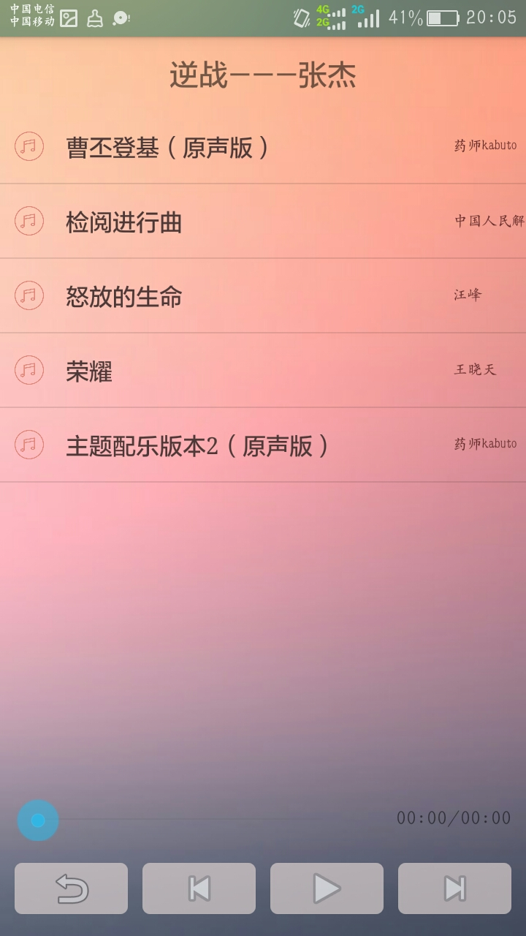
效果图

Slide 7

总结
在本学期的团队项目开发的过程中，小组成员团结协作，各自发挥自己的优势，经过不断的迭代完善，最终小组项目基本实现，预期计划的各类功能都已实现。唯一还存在不足的是网络搜索栏还有问题，就是在线搜索歌曲的功能还未完全实现，存在一点小问题，但是我们小组能在7月1日最后的项目结束日期完成所有的功能，再冲刺一下就能完成了。

Slide 8
THANK YOU!

